Slide 1
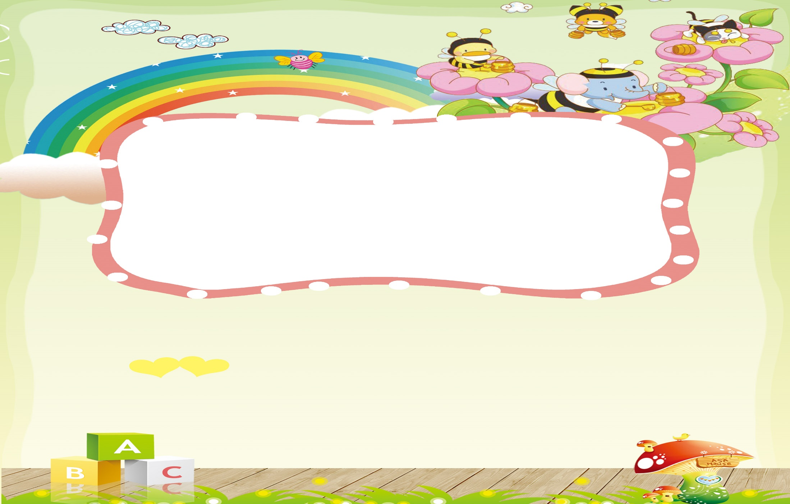

TIẾNG VIỆT
ÔN TẬP (TIẾT 1)

Slide 2
Bài 1 : Ghép tranh với tên bài đọc phù hợp.

Slide 3
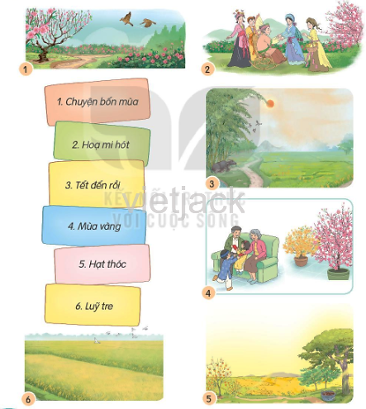

Slide 4

TABLET
HỌA MI HÓT

Slide 5
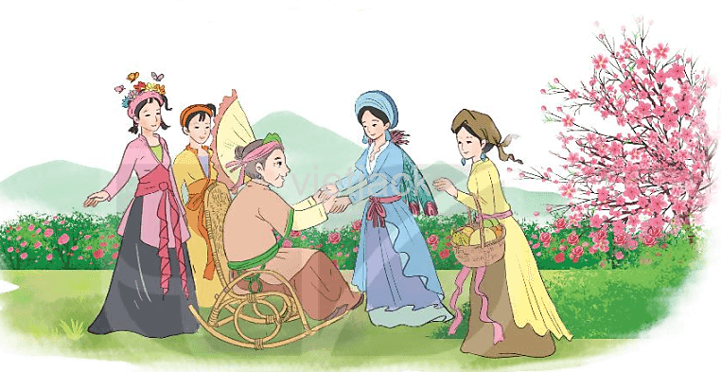
TABLET
CHUYỆN BỐN MÙA

Slide 6

TABLET
LŨY TRE

Slide 7
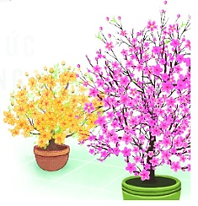
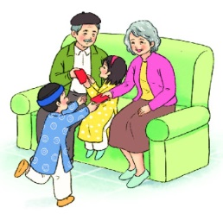
TABLET
TẾT ĐẾN RỒI

Slide 8
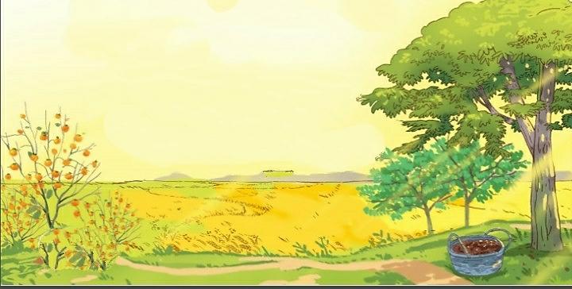
TABLET
MÙA VÀNG

Slide 9
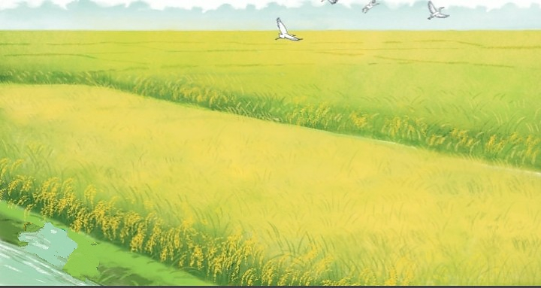
TABLET
HẠT THÓC

Slide 10
